Slide 1

Espinoza Maciel Gilberto
Universidad de sonora

Slide 2
¿Qué es Ciencias de la Computación?
Procesamiento de la información y su interacción con el mundo.
Procesamiento de información natural.
Computadoras son herramientas para implementar, estudiar y predecirlos.
Objetivo. Óptimo tratamiento automático de la información mediante un computador.
Estudio y optimización de algoritmos, es decir el estudio de las distintas formas de resolver problemas matemáticos en una computadora a través de métodos numéricos

Slide 3
¿Qué áreas tiene CC?
Algoritmos y Teoría de la Computación.
Inteligencia Artificial
Bioinformática
Bases de Datos y Sistemas de Información.
Minería de Datos y Machine Learning.
Gráficos, visualización y diseño.
Robótica.
Seguridad y Privacidad
Ingeniería del Software
Sistemas y Redes

Slide 4
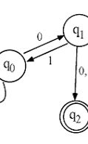
Algoritmos y Teoría de la Computación.
Teoría de autómatas
Máquina de Turing
Teoría de la computabilidad
Funciones que pueden ser calculadas por una máquina de Turing
Teoría de la complejidad computacional
P = NP

Slide 5
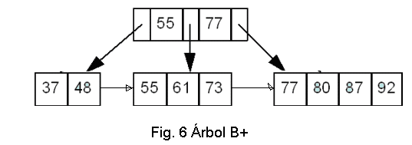
Estructuras de datos
Medio para manejar grandes cantidades de datos de manera eficiente
Clave para diseñar algoritmos eficientes

Slide 6

Richard Stallman
GNU

Slide 7
Nació en la Ciudad de Nueva York en el año 1953
En 1971, siendo estudiante de primer año de Física en la Universidad Harvard, Stallman se convirtió en un hacker del Laboratorio de Inteligencia Artificial del Instituto Tecnológico de Massachusetts (MIT).
El 27 de septiembre de 1983 Stallman anunció en varios grupos de noticias de Usenet el inicio del proyecto GNU, que perseguía crear un sistema operativo completamente libre.
Programador estadounidense y fundador del movimiento por el software libre en el mundo.

Slide 8
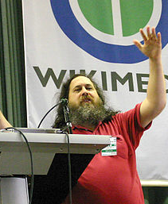
Orador político en favor del movimiento del software libre

Slide 9

GNU is Not Unix
Sistema operativo de tipo Unix
El proyecto ha sido responsable por la creación de varios programas
Compiladores GCC
Intérprete de comandos Bash
Editor de texto Emacs
Escritorio GNOME

Slide 10

LInux
Es el núcleo más usado con GNU, aunque Linux en sí no es parte del proyecto GNU
(Linux-libre sin embargo sí lo es).
GNU también es utilizado con otros núcleos, como en Debian GNU/kFreeBSD, Debian GNU/NetBSD, Nexenta OS o GNU-Darwin.

Slide 11
C/c++
Historia

Slide 12
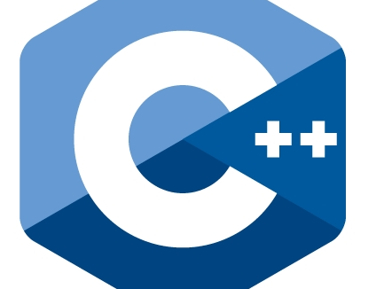
Antecedentes
La historia de C parte de un lenguaje anterior, el lenguaje B, escrito por Ken Thompson en 1970 con el objetivo de recodificar el sistema operativo UNIX, que hasta el momento se había programado en ensamblador.

Slide 13
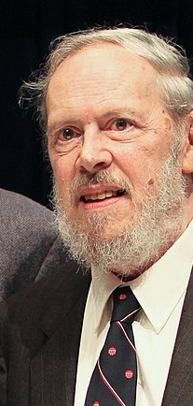
Creación
En 1972 es Dennis Ritchie (de los Laboratorios Bell de AT&T) quien diseña finalmente C.
Durante muchos años no existen reglas estándar para el lenguaje
En 1983 se decide formar un comité con el objetivo de crear el estándar ANSI (Instituto Nacional Americano de Estándares).
Principios de los 90 el estándar es reconocido por la ISO
El estándar es llamado ANSI C.

Slide 14
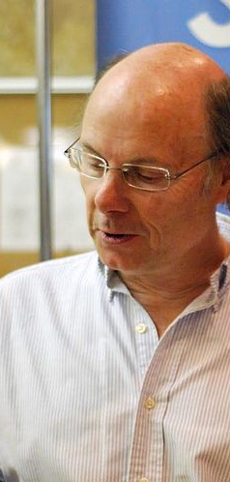
C++
En 1980 surge C++ de la mano de Bjarne Stroustrup (Bell AT&T)
Con el objetivo de añadir a C nuevas características:
Clases
Funciones virtuales
Tipos genéricos
Un auténtico motor de objetos con herencia múltiple, Programación Orientada a Objetos

Slide 15
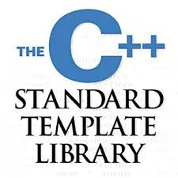
Incorporación de la librería STL
STL proporciona un conjunto prefabricado de las clases comunes de C++
Logra sus resultados mediante el uso de plantillas.
STL se creó como la primera biblioteca de algoritmos genéricos y estructuras de datos para C++.

